Slide 1

Reporte de Errores en Voice Portal
El Voice Portal siempre genera un registro (Call Detail Record) por cada llamada que procesa.
Si en una llamada el Voice Portal detecta un error (por ejemplo cuando se escucha el mensaje “the system is experiencing technical difficulties, please call again later”), el Voice Portal “marca” dicho registro CDR informando que hubo un error en dicha llamada.
Este instructivo indica como usar los Reportes del Voice Portal para ver una lista de llamadas que tuvieron un error.
Esto debe verificarse SIEMPRE durante las fases de IST y UAT de forma de verificar que no haya casos de error a partir de la puesta en produccion.

Slide 2
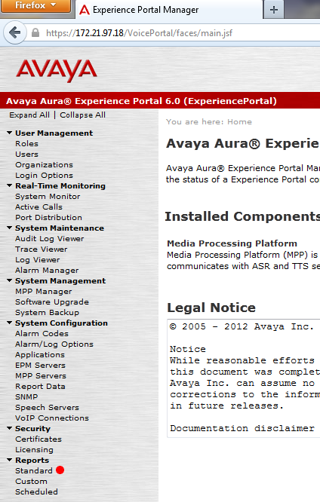
Reporte de Errores en Voice Portal
Entrar a la Web de administracion del Voice Portal
Ir a “Reports->Standard”

Slide 3
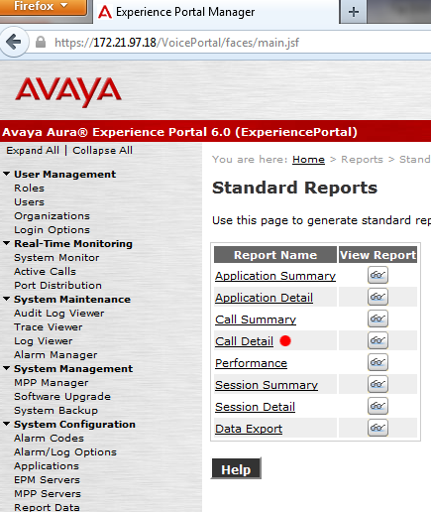
Reporte de Errores en Voice Portal
Seleccionar “Call Detail”

Slide 4
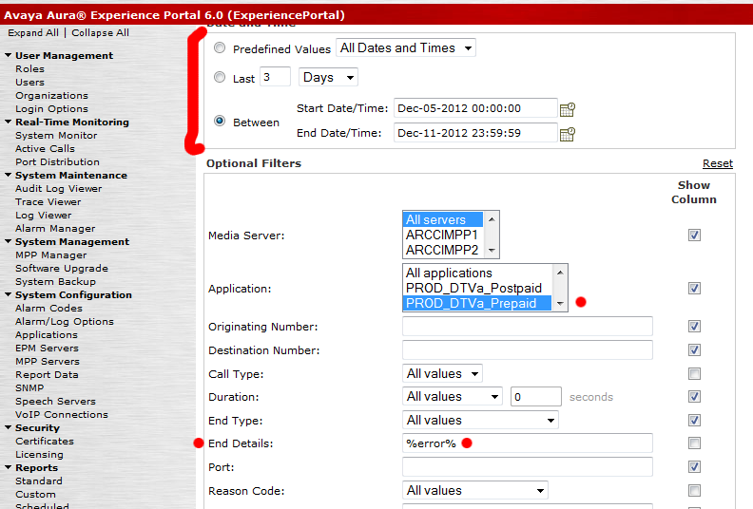
Reporte de Errores en Voice Portal
Seleccionar:
  El rango de fecha/hora para el cual se quiere obener el reporte
  La aplicación
  En “End Detalis” poner el string “%error%”

Slide 5
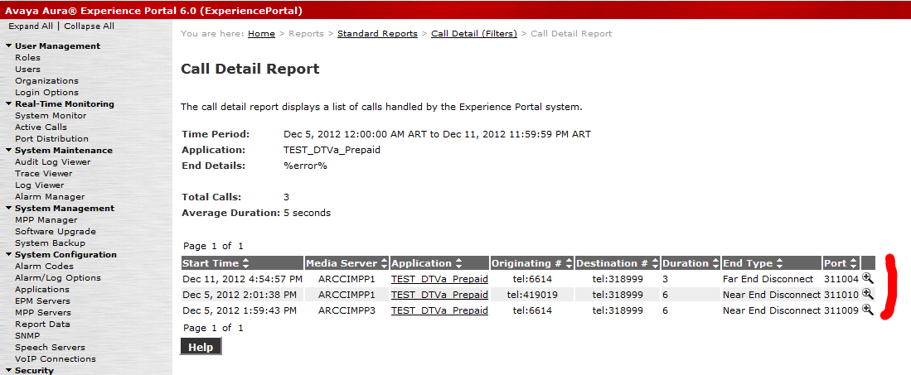
Reporte de Errores en Voice Portal
Se presentara una lista con las llamadas donde hubo error
A la derecha aparece un link en forma de lupa para ver el detalle

Slide 6
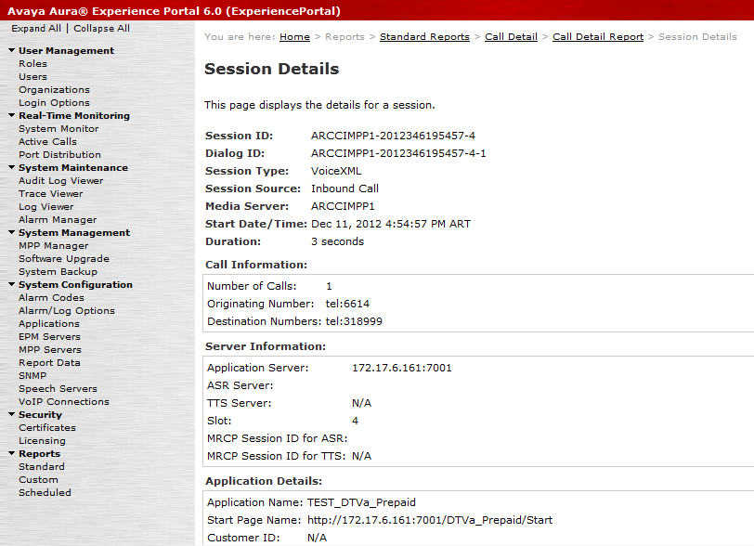
Reporte de Errores en Voice Portal
Los detalles de la llamada se muestran asi

